Slide 1
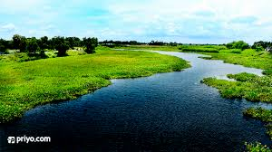
স্বাগতম

Slide 2
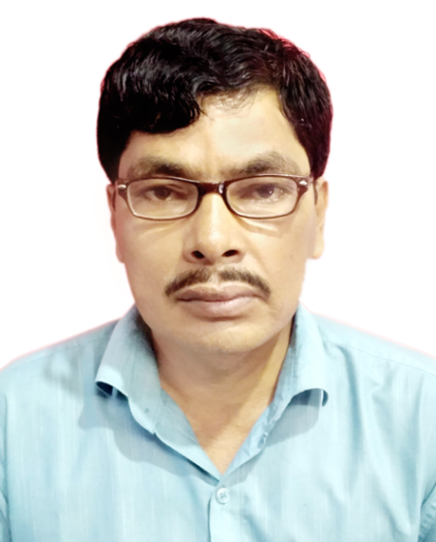
পরিচিতি
অরুন কুমার দাস
সহকারী শিক্ষক (বাংলা)
পিপুইয়া উচ্চ বিদ্যালয়
চান্দিনা, কুমিল্লা ।
শ্রেনিঃ নবম
বিষয়ঃ বাংলা সাহিত্য (পদ্যাংশ)
সাধারন পাঠঃকপোতাক্ষ নদ
তাং-২৬/১১/২০২০খ্রিঃ

Slide 3
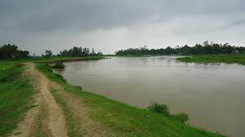
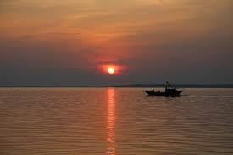
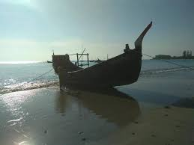
ছবিগুলো লক্ষ্য কর--

Slide 4
কপোতাক্ষ নদ
মাইকেল মধুসূদন দত্ত

Slide 5
এই পাঠ শেষে শিক্ষার্থীরা----
১/কবি পরিচিতি সম্পর্কে বলতে পারবে ।
২/কবিতাটি শুদ্ধ ভাবে আদর্শ পাঠ করতে পারবে ।
৩/কবিতাটির সারমর্ম বলতে পারবে ।

Slide 6
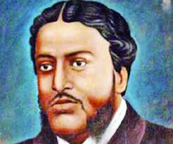
কবি পরিচিতি
জন্মঃ ১৮২৪ খ্রিস্টাব্দের ২রা জানুয়ারী যশোর জেলার সাগরদাঁড়ি গ্রামে ।
খ্রিস্টধর্মে দীক্ষিতঃ ১৮৪২ খ্রিস্টাব্দে
নাটকঃ কৃষ্ণকুমারী, শর্মিষ্ঠা, পদ্মাবতী ইত্যাদি
অমর কীর্তিঃ ‘মেঘনাদবধ কাব্য’
কাব্যগ্রন্থঃ তিলোত্তমাসম্ভব কাব্য, বীরাঙ্গনা কাব্য, ব্রজাঙ্গনা কাব্য ইত্যাদি
মৃত্যুঃ ১৮৭৩ খ্রিস্টাব্দের ২৯শে জুন ।

Slide 7
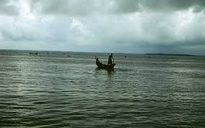
আদর্শ পাঠ
কপোতাক্ষ নদ
মাইকেল মধুসূদন দত্ত
সতত, হে নদ, তুমি পড় মোর মনে!
সতত তোমার কথা ভাবি এ বিরলে;
সতত (যেমতি লোক নিশার স্বপনে
শোনে মায়া-মন্ত্রধবনি) তব কলকলে
জুড়াই এ কান আমি ভান্তির ছলনে!

Slide 8
বহু দেশে দেখিয়াছি বহু নদ- দলে,
কিন্তু এ স্নেহের তৃষ্ণা মিটে কার জলে?
দুগ্ধ- স্রোতোরূপী তুমি জন্মভূমি-স্তনে।
আর কি হে হবে দেখা?-যত দিন যাবে,
প্রজারূপে রাজরূপ সাগরেরে দিতে
বারি –রূপ কর তুমি; এ মিনতি,গাবে
বঙ্গজ জনের কানে, সখে, সখা- রীতে
নাম তার, এ প্রবাসে মজি প্রেম- ভাবে
লইছে যে তব নাম বঙ্গের সংগীতে ।

Slide 9
শব্দার্থঃ
সতত- সর্বদা
বারি - রাজস্ব দিচ্ছে
বিরলে - একান্ত নিরিবিলিতে
স্রোত - প্রবাহ মান
নিশা - রাত্রি
ভ্রান্তি - ভুল

Slide 10
একক কাজঃ
কপোতাক্ষ নদ কোন জাতিয় রচনা?

Slide 11
দলীয় কাজঃ
কবির ৩টি কাব্য গ্রন্থেরনাম লেখ ।

Slide 12
মূল্যায়নঃ
১/কবির কার কথা মনে পড়ে?
২/কবির অমর কীর্তি কী ?
৩/কবি কপোতাক্ষ নদকে কীসের সাথে তুলনা করেছেন ?
৪/বিরলে শব্দের অর্থ কী ?

Slide 13
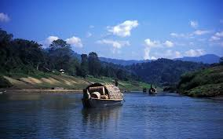
বাড়ির কাজঃ
কপোতাক্ষ নদ কবিতায় কবির ব্যক্তি মানসের প্রতিফলন ঘটেছে-ব্যাখ্যা কর ।

Slide 14
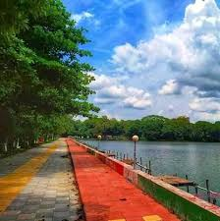
ধন্যবাদ

